Slide 1
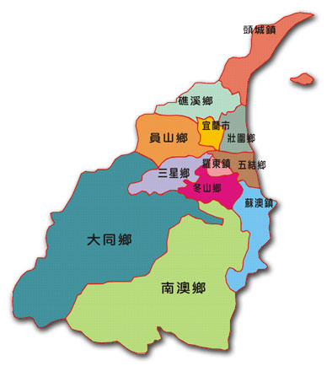
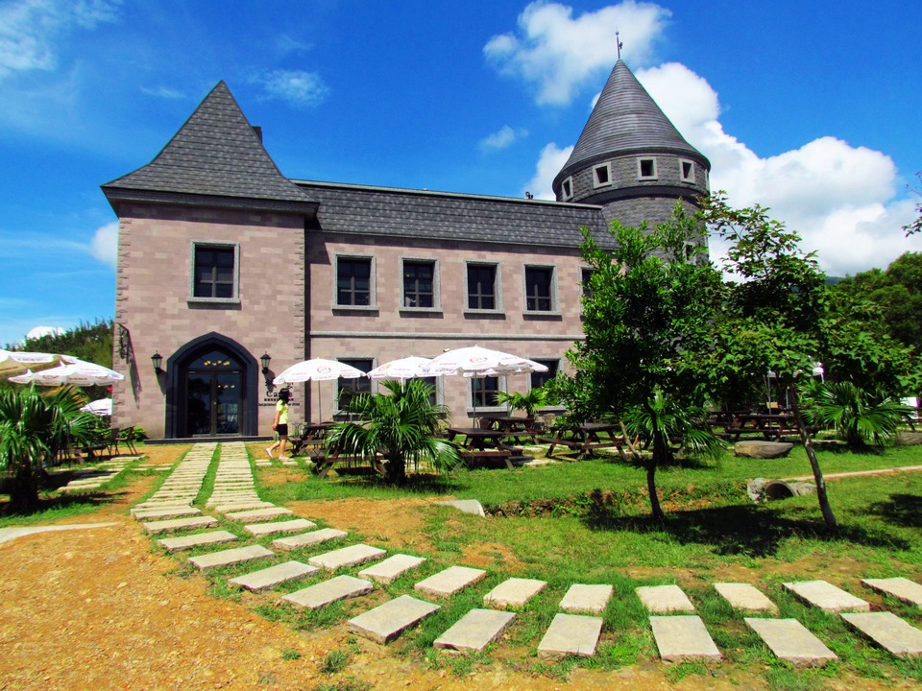
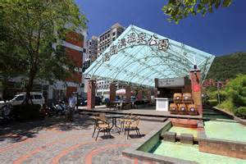
愛，宜直在
城市行銷－宜蘭 Yi Lan
德明財經科技大學
指導老師：黃o圭・楊o繹
團隊成員：廖o欣・王o涵・洪o祐・邱o鼎・李o倫・周o誠

Slide 2
目
錄
怡然，宜蘭
商品名稱
商品名稱
H O W
商品概念
結 局
主 題
置入分析
W H A T
效益評估
W H O
故事大綱

Slide 3
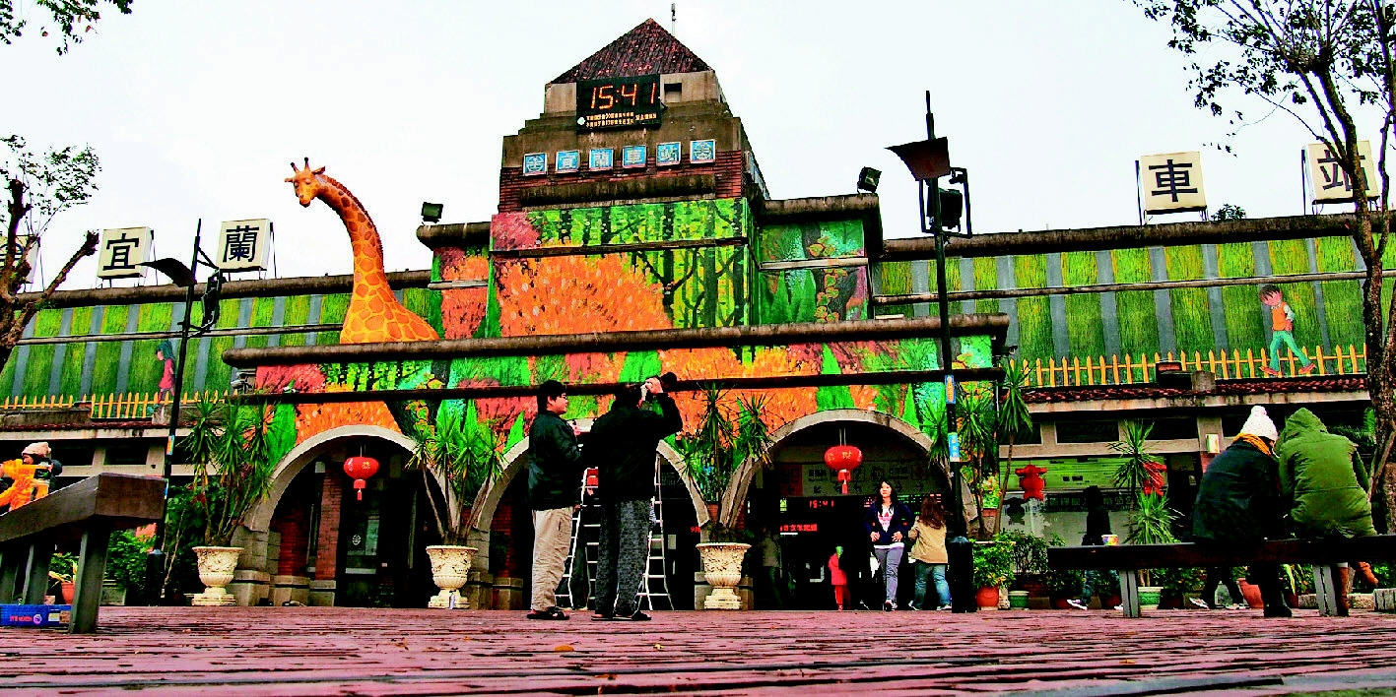
商
品
名
稱
怡然，宜蘭
城市行銷-宜蘭

Slide 4
商
品
概
念
怡然，宜蘭
宜蘭好美啊

Slide 5
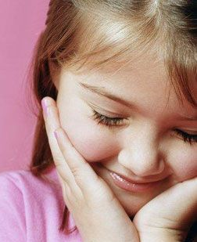
商
品
概
念
怡然，宜蘭
想讓宜蘭無人不曉

Slide 6
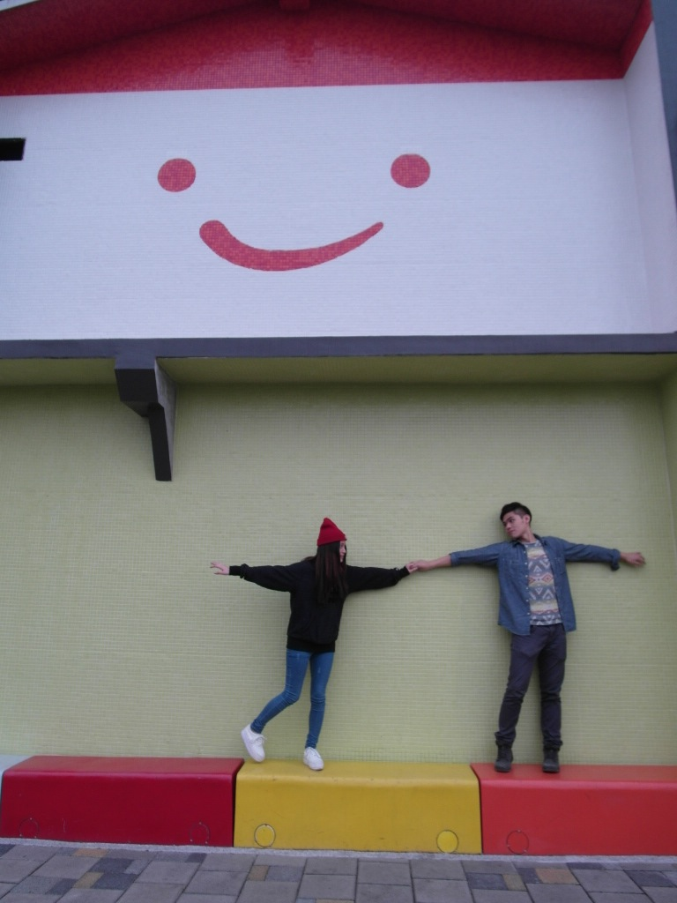
主
題
怡然，宜蘭
愛，宜直在

Slide 7
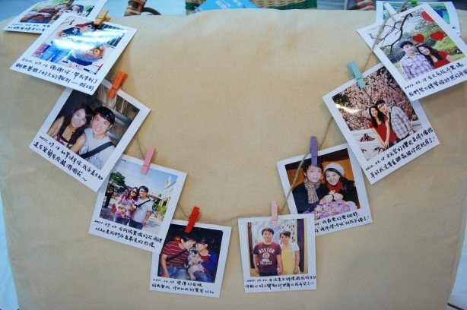
W
h
a
t
怡然，宜蘭
在宜蘭的
點點滴滴

Slide 8
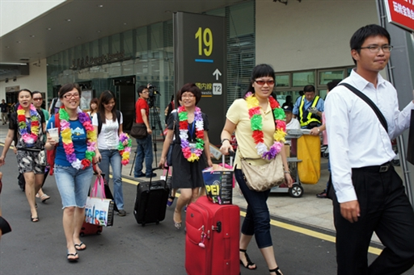
W
h
o
怡然，宜蘭
陸客

Slide 9
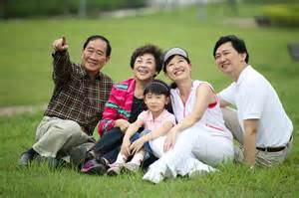
W
h
o
怡然，宜蘭
家庭

Slide 10
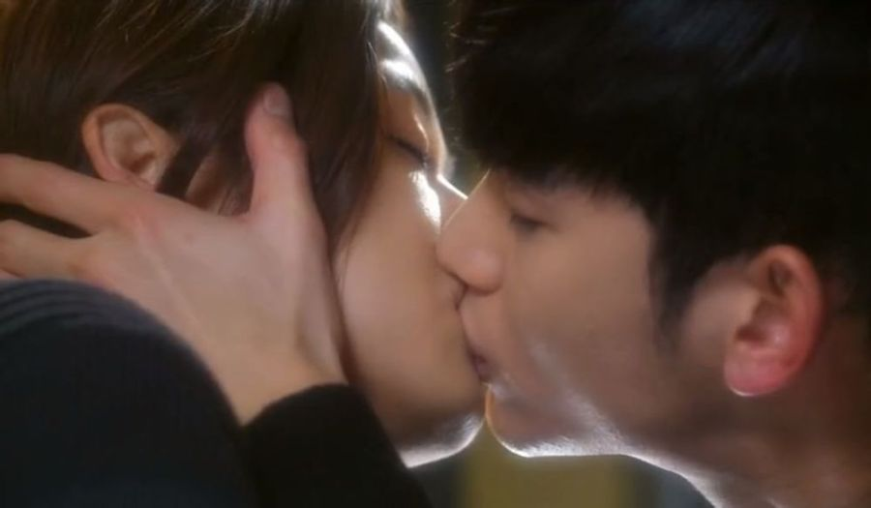
W
h
o
怡然，宜蘭
學生
情侶

Slide 11
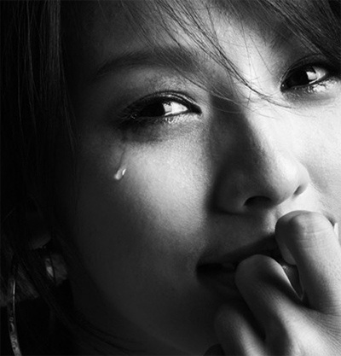
H
o
w
怡然，宜蘭
因為爭吵

Slide 12
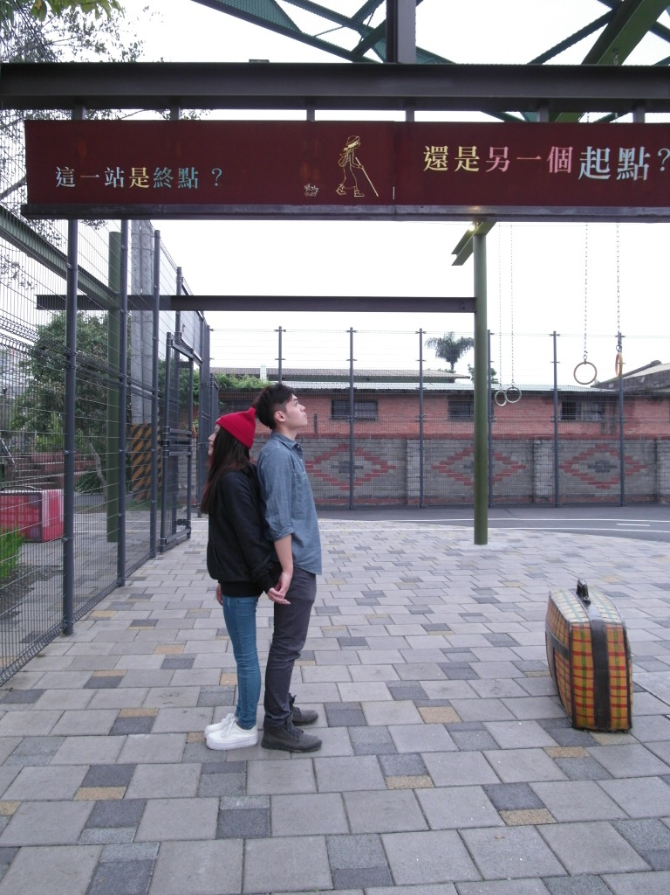
H
o
w
怡然，宜蘭
回憶起
宜蘭的點滴

Slide 13
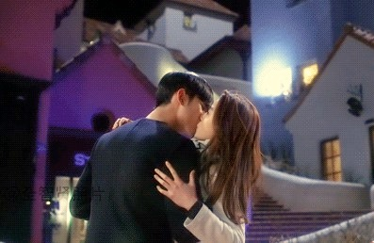
結
局
怡然，宜蘭
原來我們
愛宜直在

Slide 14
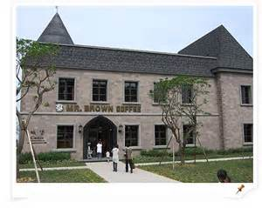
置
入
分
析
怡然，宜蘭
金車伯朗
咖啡城堡

Slide 15
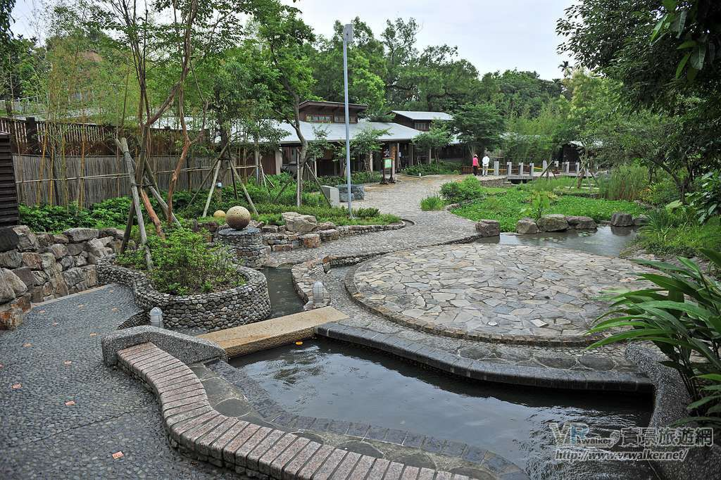
置
入
分
析
怡然，宜蘭
礁溪
溫泉公園

Slide 16
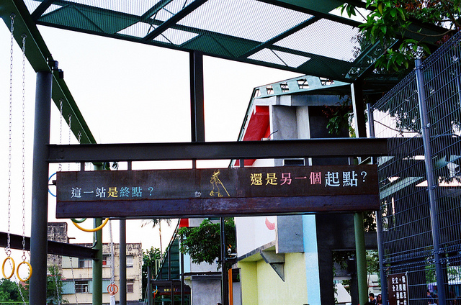
置
入
分
析
怡然，宜蘭
宜蘭
幾米公園

Slide 17
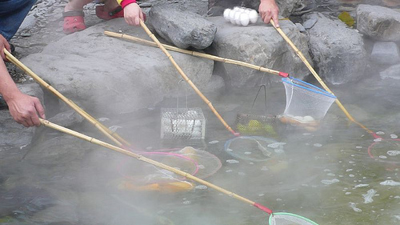
置
入
分
析
怡然，宜蘭
清水地熱

Slide 18
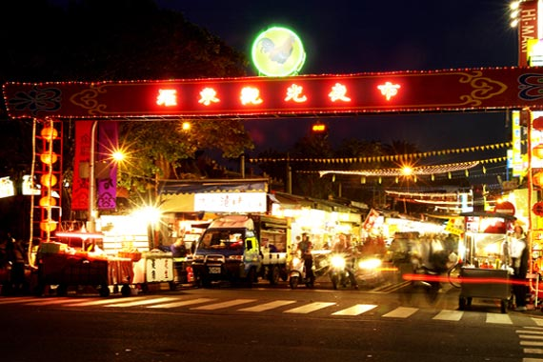
置
入
分
析
怡然，宜蘭
羅東夜市

Slide 19
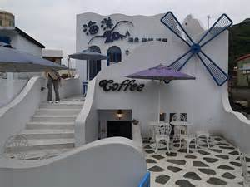
置
入
分
析
怡然，宜蘭
南方澳海洋
20M咖啡

Slide 20
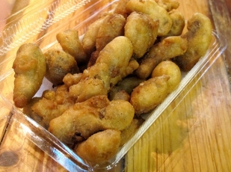
置
入
分
析
怡然，宜蘭
小春卜肉

Slide 21
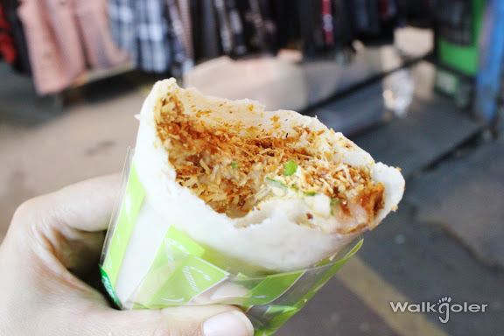
置
入
分
析
怡然，宜蘭
花生捲冰淇淋

Slide 22
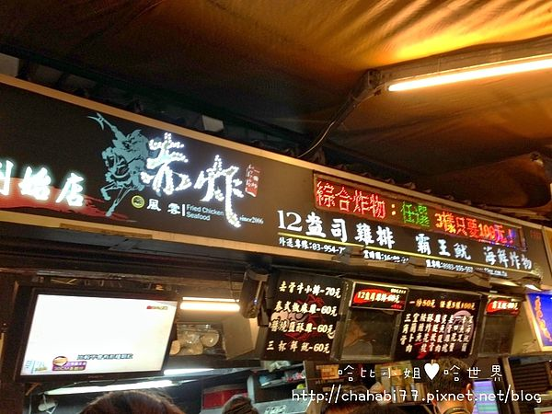
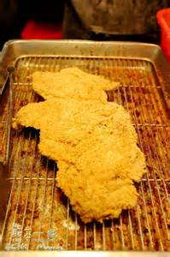
置
入
分
析
怡然，宜蘭
赤炸12oz 雞排

Slide 23
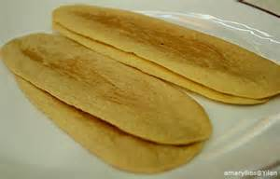
置
入
分
析
怡然，宜蘭
宜蘭餅

Slide 24
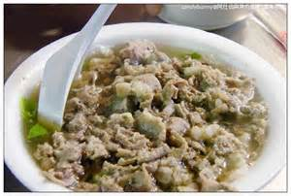
置
入
分
析
怡然，宜蘭
阿灶伯羊肉湯

Slide 25
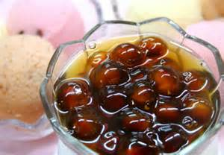
置
入
分
析
怡然，宜蘭
魏姐
包心粉圓

Slide 26
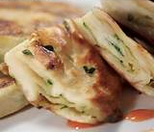
置
入
分
析
怡然，宜蘭
三星蔥油餅

Slide 27
效
益
評
估
怡然，宜蘭
引起共鳴

Slide 28
效
益
評
估
怡然，宜蘭
增加曝光率

Slide 29
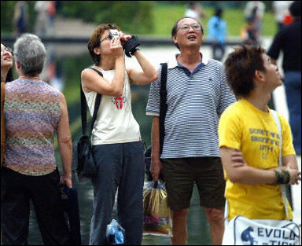
效
益
評
估
怡然，宜蘭
擴大觀光客群

Slide 30
效
益
評
估
怡然，宜蘭
提升行銷策略

Slide 31
故
事
大
綱
怡然，宜蘭
因為我們分手了

Slide 32
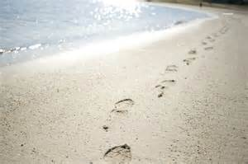
故
事
大
綱
怡然，宜蘭
所以回憶起
宜蘭的點滴

Slide 33
故
事
大
綱
怡然，宜蘭
但是宜蘭的美

Slide 34
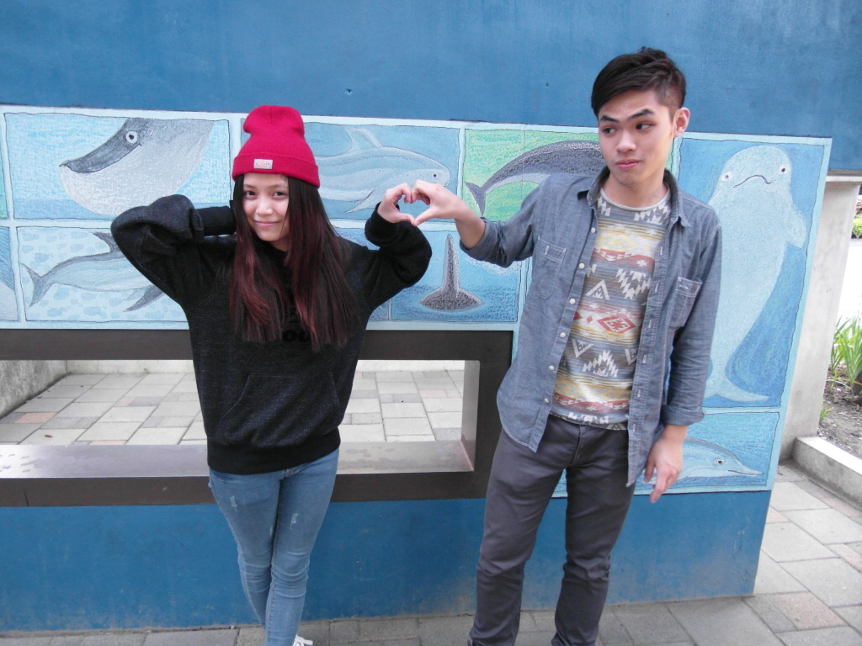
故
事
大
綱
怡然，宜蘭
原來我們
愛宜直在

Slide 35
怡然，宜蘭
END

